Slide 1
تخطيط القنوات التسويقية

Slide 2
تمهيد
استرجعي مع زميلاتك ماسبق دراسته حول :
مفهوم التخطيط
خطوات عملية التخطيط

Slide 3
خطوات عملية التخطيط للقناة التسويقية
تحليل حاجات المستهلك
تحديد اهداف القناة
وضع استراتيجية القناة
اختيار القناة المناسبة

Slide 4
أولا: تحليل حاجات المستهلك
يقصد بسلوك المستهلك: النمط الذي يتبعه المستهلك في سلوكه للبحث اوالشراء او الاستخدام او التقييم للسلع والخدمات التي يتوقع منها ان تشبع حاجاته.
ومن خلال تحليل سلوك المستهلك نسعى للإجابة عن :
ماذا يشتري المستهلك؟
ولماذا يشتري؟
وكيف يشتري؟
ومتى يشتري؟
ومن اين يشتري؟

Slide 5
ثانيا: تحديد أهداف القناة التسويقية
وعادة يتم تحديد أهداف القناة بناء على كمية الخدمات الواجب توفرها لتخطيط السوق المستهدف.

Slide 6
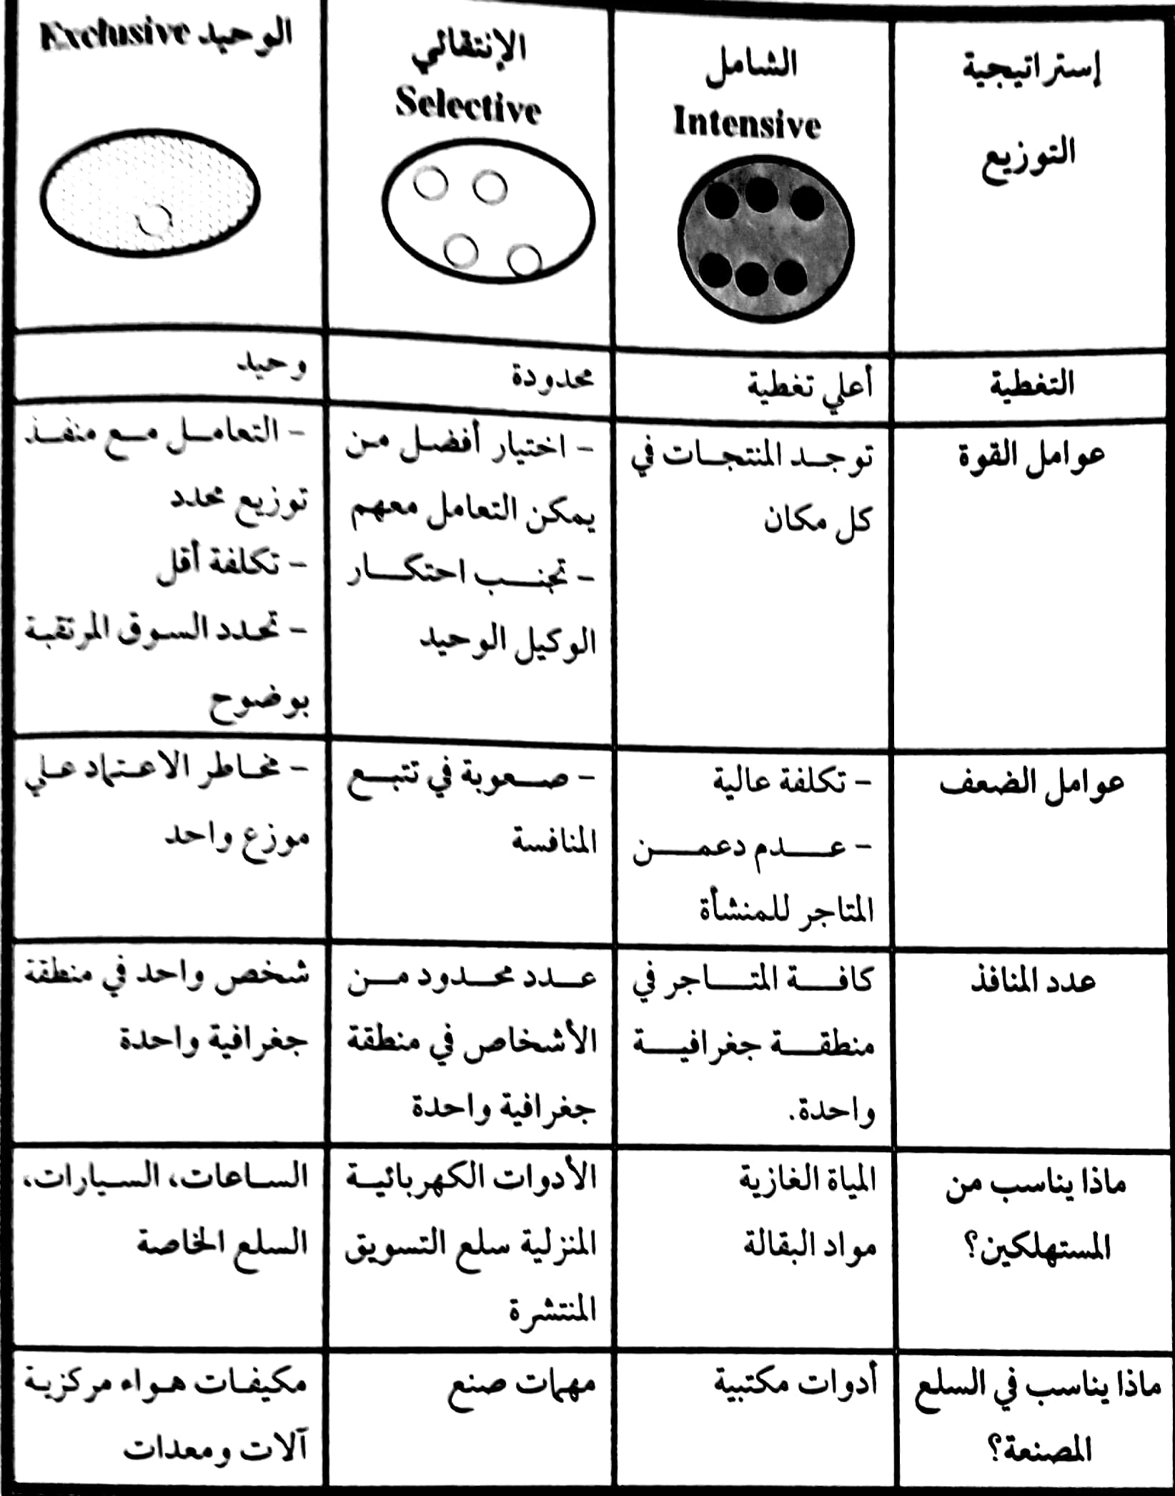
ثالثا: وضع استراتيجية القناة ولدينا نوعين من الاستراتيجيات المستخدمة:
استراتيجية الملكية
استراتيجية التغطية السوقية
يقصد به مستوى التكامل في قنوات التوزيع المستخدم من قبل المنظمة, ولدينا نوعين من التكامل
التكامل الافقي
التكامل الرأسي(الكامل, المدار , التعاقدي)

Slide 7
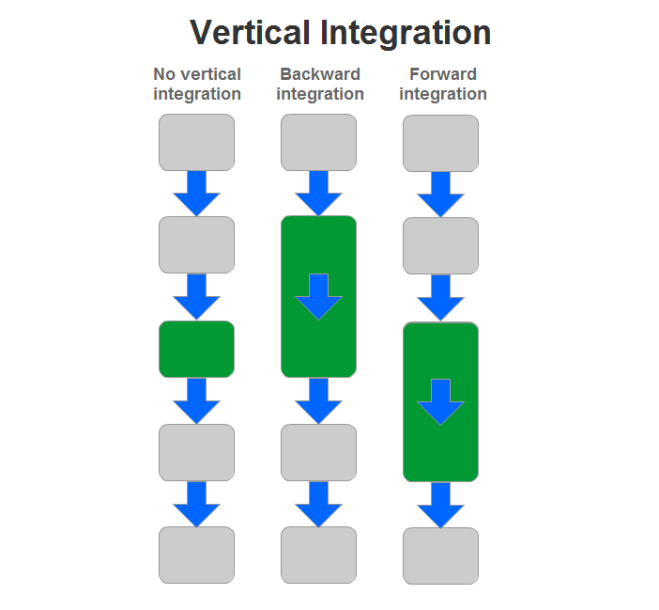
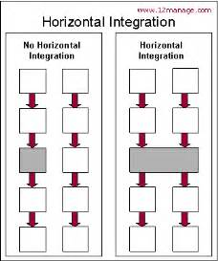
التكامل في قنوات التوزيع

Slide 8
رابعا: اختيار القناة المناسبة
غالبا ماتتوفر لدى المنشأة اكثر من طريقة او قناة للوصول للأسواق , ولذلك عليها ان تقرر أي الطرق يجب ان تتبع لجعل سلعها اوخدماتها تحت الطلب للمستهلك النهائي.
وللقيام يذلك طور (فيليب كتلر ) نموذج من ثلاث خطوات
تحديد نوع الوسطاء او الطرق البديلة التي يمكن من خلالها للمستهلك شراء السلعة
تحديد البدائل التي يمكن استخدامها للوصول الى الأسواق
تقييم البدائل المتاحة بناء على أربعة معايير (الرقابة, المرونة , القيود القانونية , المعيار الاقتصادي)

Slide 9
قيود أساسية على استراتيجية القناة التوزيعية
حواجز الدخول
خصائص الوسطاء
خصائص المستهلك
خصائص السلعة

Slide 10
أعضاء قناة التسويق
شروط ومسؤوليات أعضاء قناة التسويق
اختيار أعضاء قناة محددين

Slide 11
معايير اختيار أعضاء قناة التسويق
1- قوة المركز المالي (القدرة على تحقيق المبيعات والإيرادات والأرباح- يتم
التعرف عليها من خلال التحليل المالي للميزانية والحسابات الختامية)
2 - قوة المركز البيعي (توافر مندوبي البيع من حيث العدد والكفاءة)
3- السمعة في السوق (العراقة المكانة – الخبرة – كفاءة المديرين)
4- القدرة على تغطية السوق (عدد الفروع – الحصة السوقية)
5- الكفاءة الإدارية (القدرة على التخطيط والتنظيم والتوجيه والرقابة)

Slide 12
6- قوة الأداء البيعي (المبيعات – كسب عملاء جدد – الحفاظ على العملاء – فتح أسواق جديدة)
7- توافر المخازن والقدرة على إدارة المخزون
8- وسائل النقل المتاحة لدى الموزع
9- الكفاءة والفعالية في تنفيذ برامج الترويج
10- مدى وجود برامج لمكافأة وتدريب رجال البيع
11- وجود نظام سليم للتعامل مع الطلبيات وتسليمها في موعدها
12- ما يقدمه المنفذ من خدمات بعد البيع
13- تقبل المشاركة في البرامج التعاونية المتعلقة بالتسويق
14- مدى الاستعداد لتزويد المنتج بمعلومات (العملاء – رجال البيع – المخزون ...)

